Slide 1
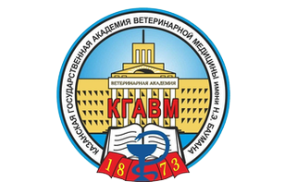
Интерактивные методы в преподавании дисциплины «История» для студентов негуманитарных специальностей
Гузельбаева Ирина Александровна, к.и.н., преподаватель кафедры философии и истории Казанской государственной академии ветеринарной медицины им. Н.Э.Баумана

Slide 2
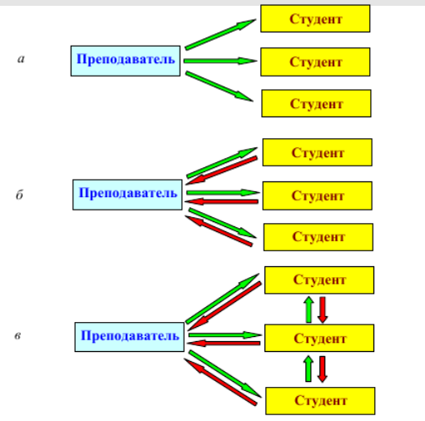
а)пассивный метод б,в)интерактивные
Григораш О.В., Турбилин А.И.

Slide 3
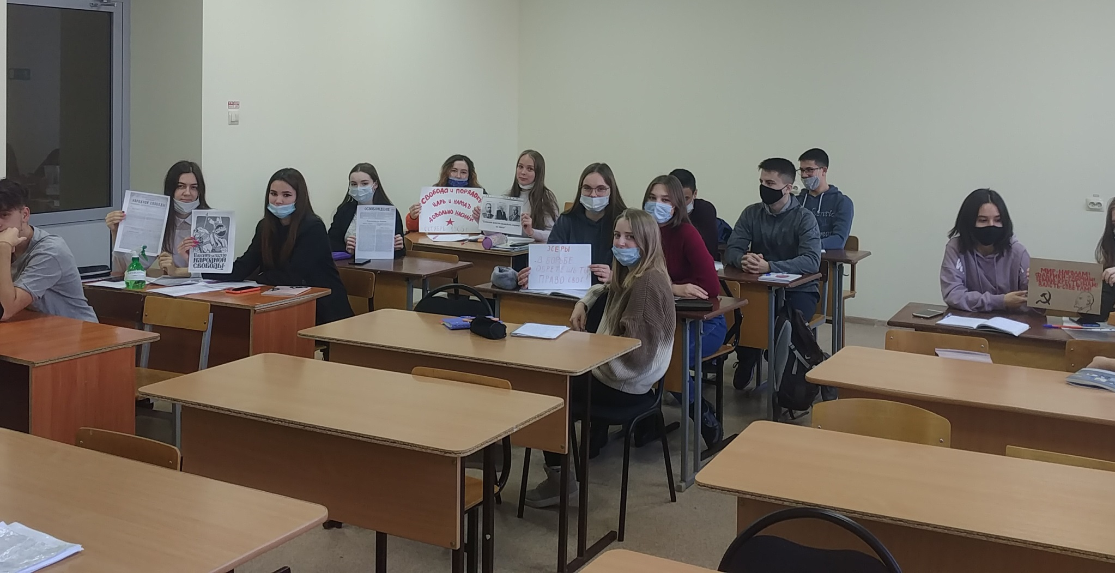

Slide 4
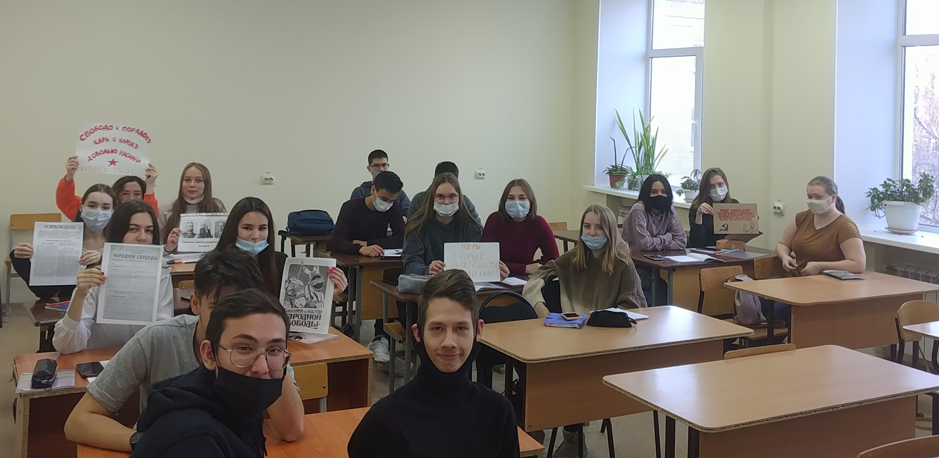

Slide 5
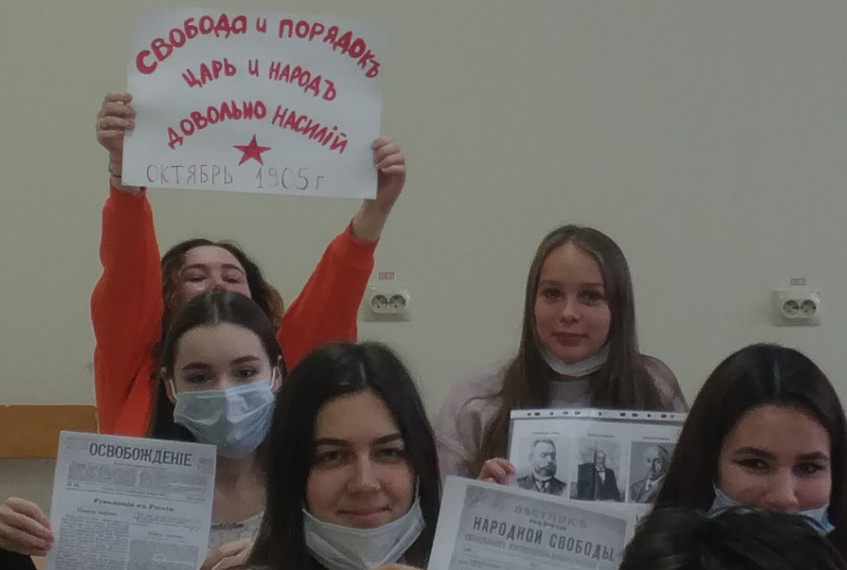

Slide 6
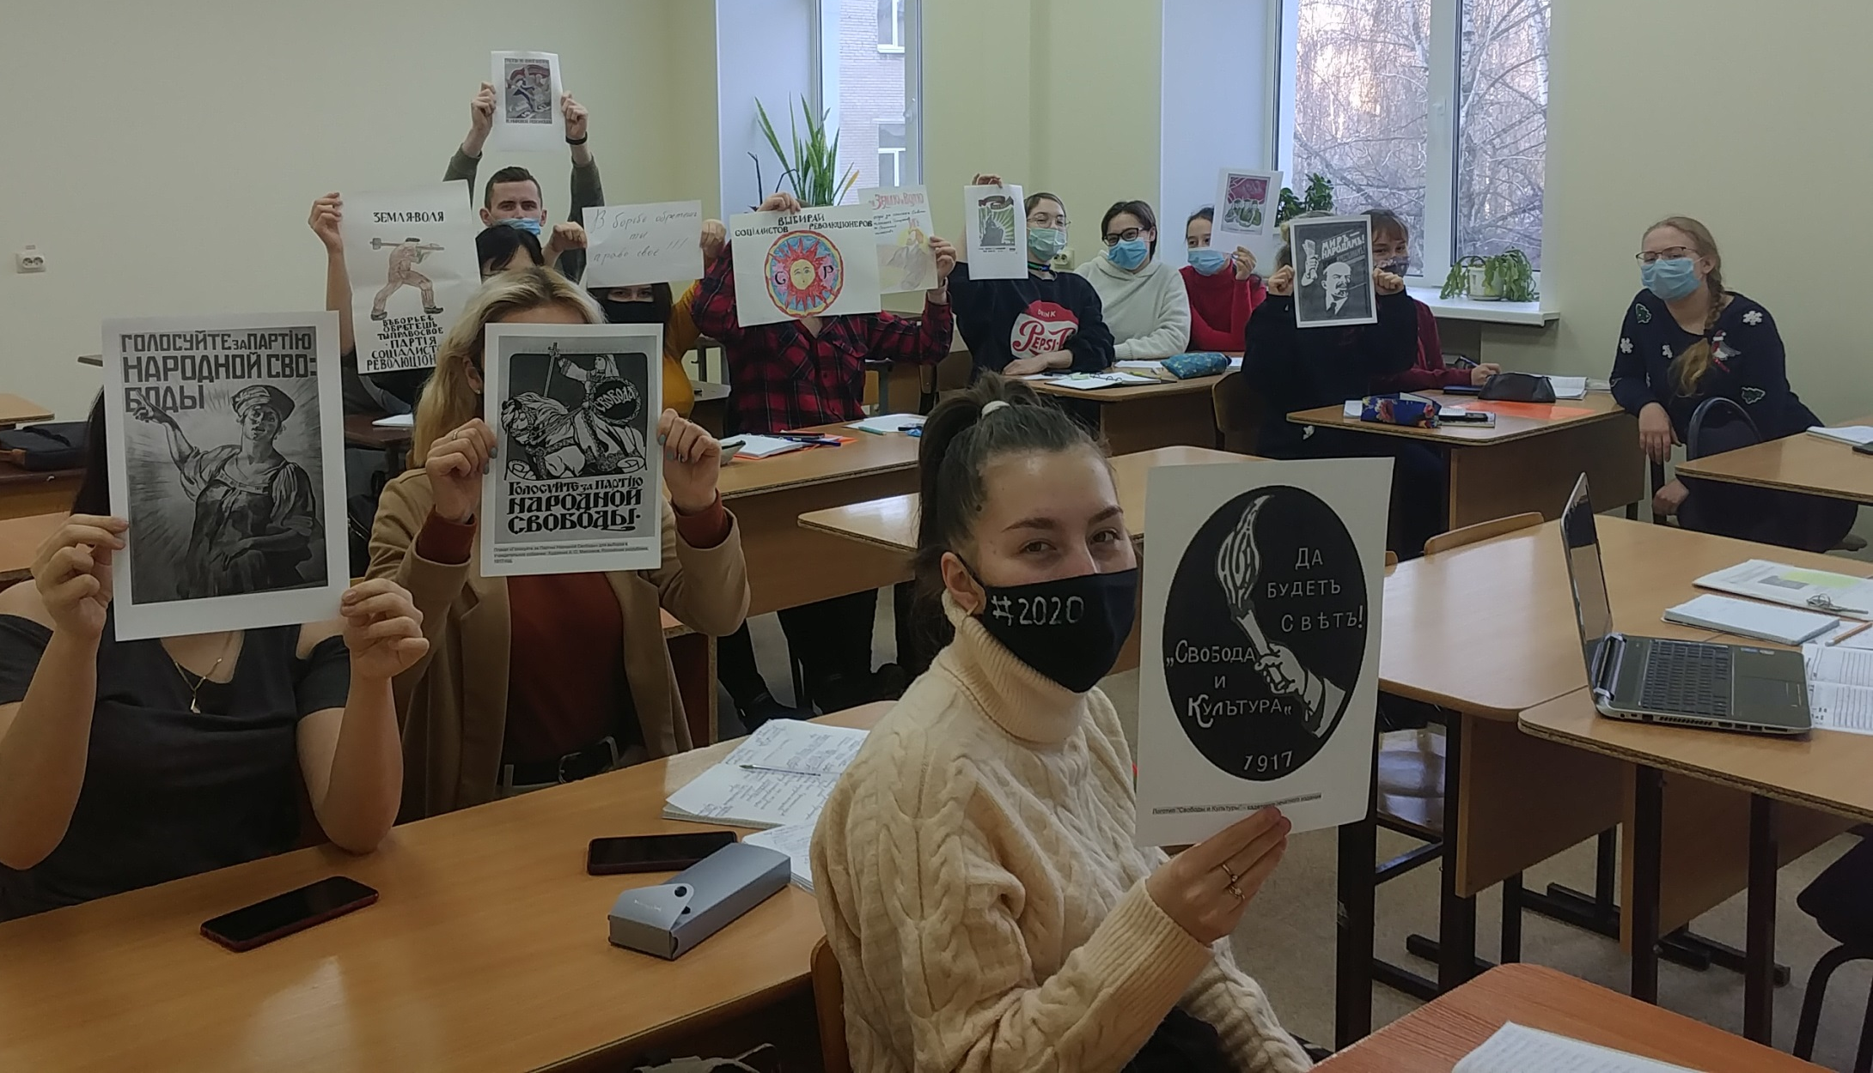

Slide 7
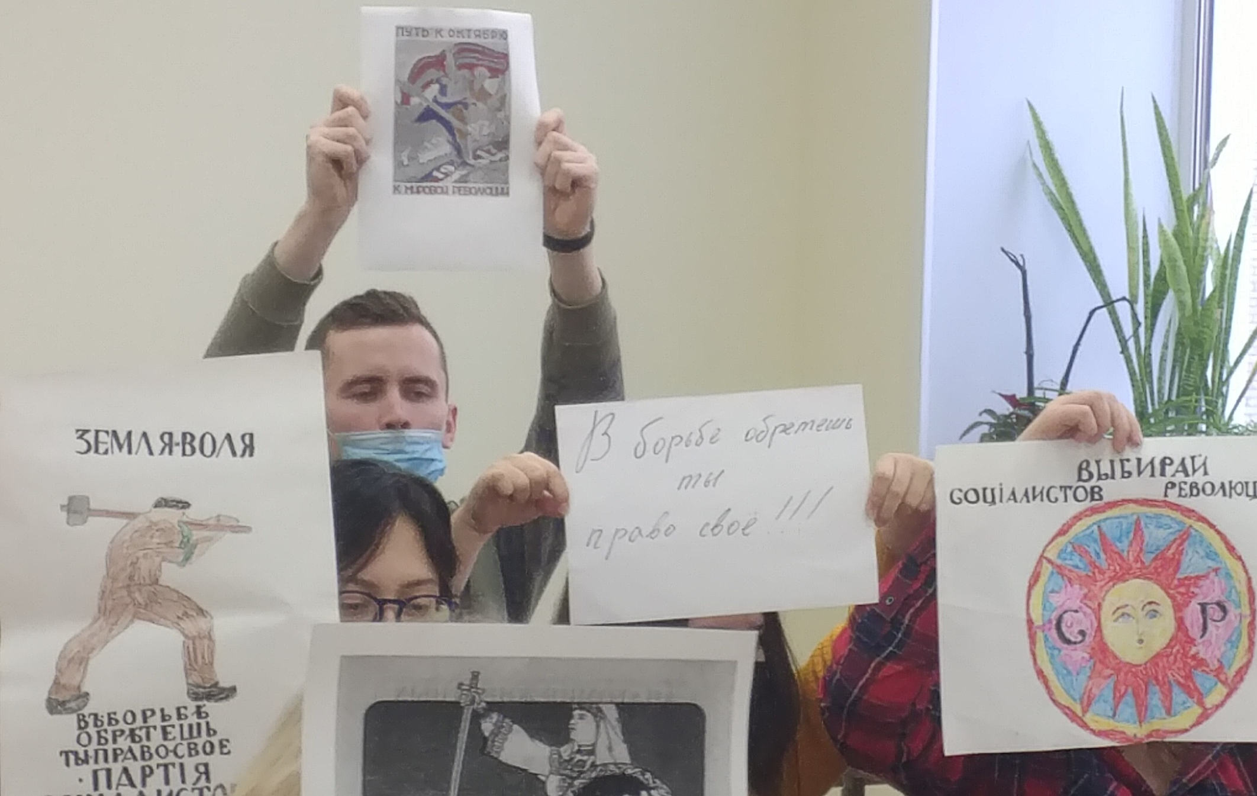

Slide 8
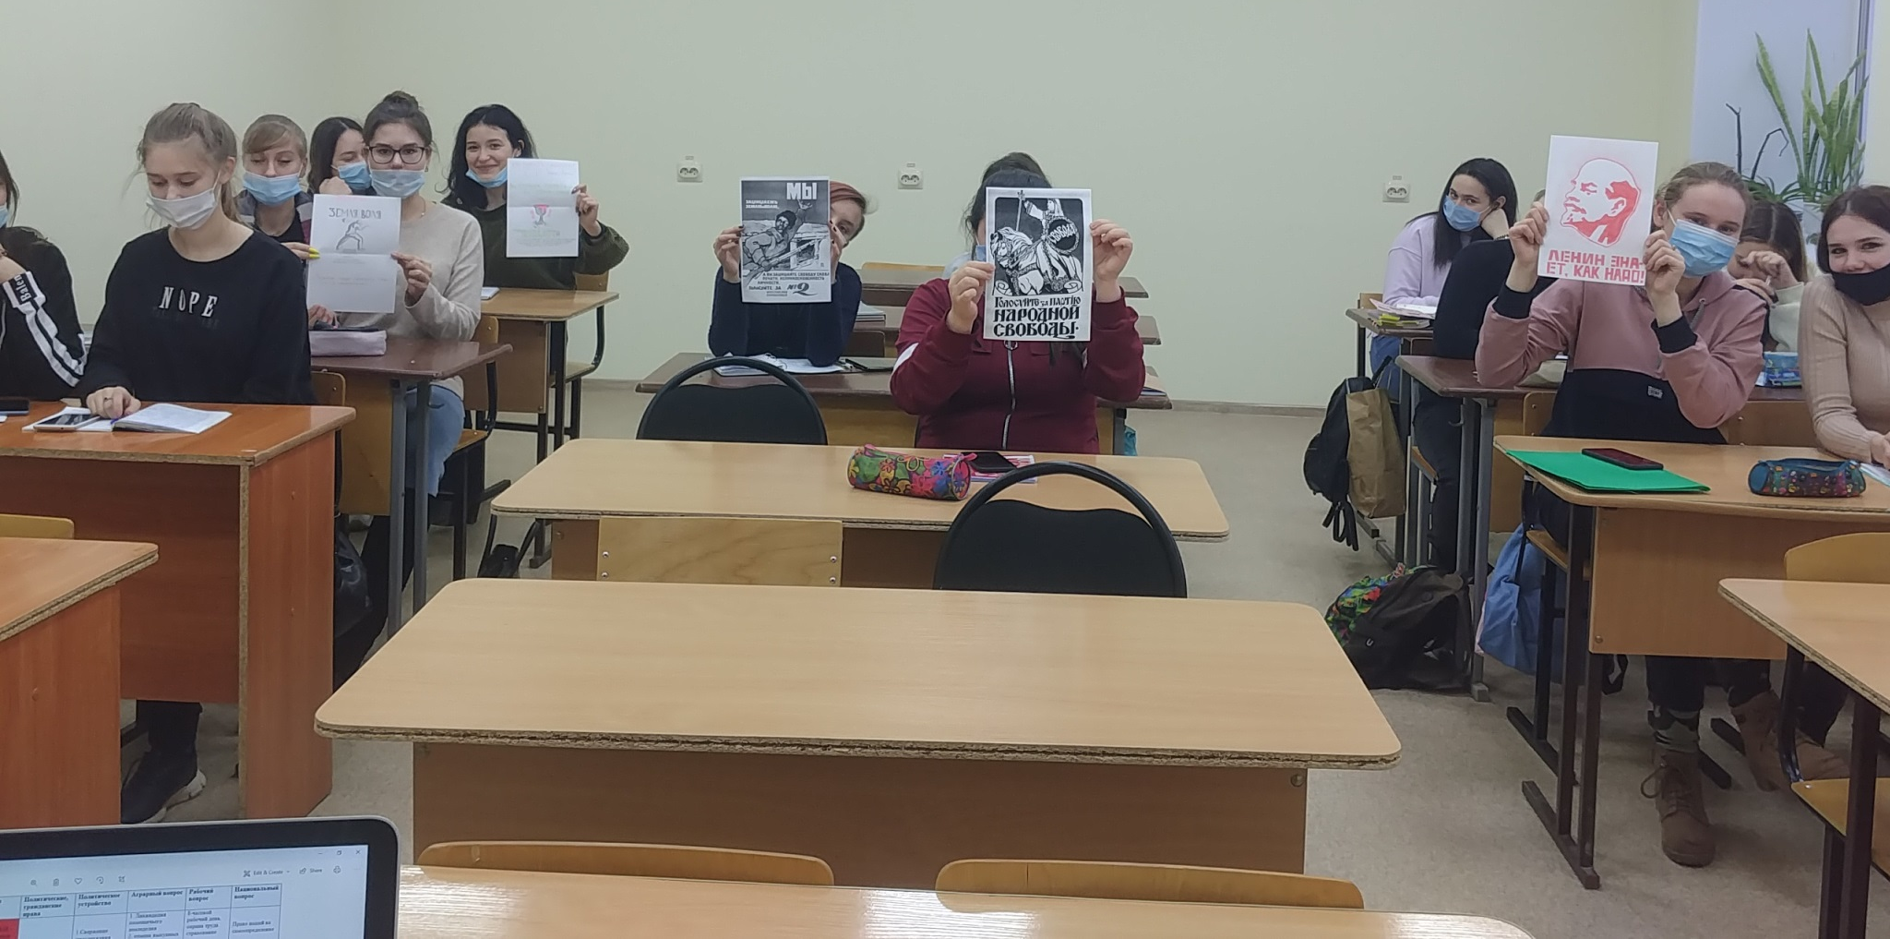

Slide 9
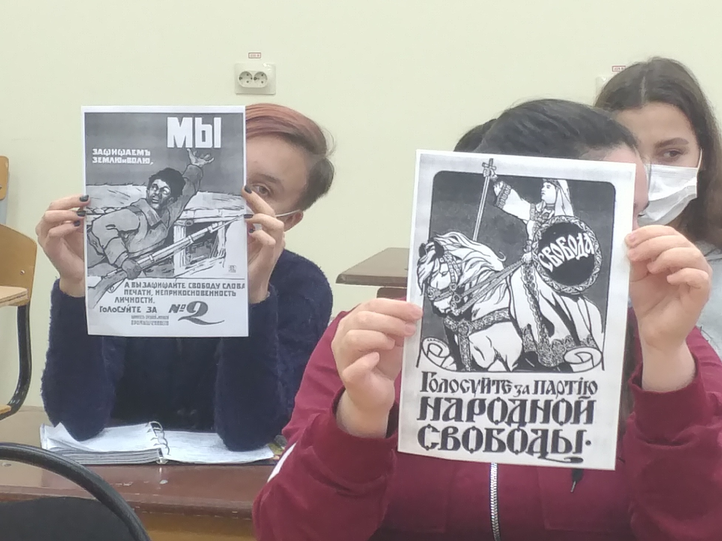

Slide 10
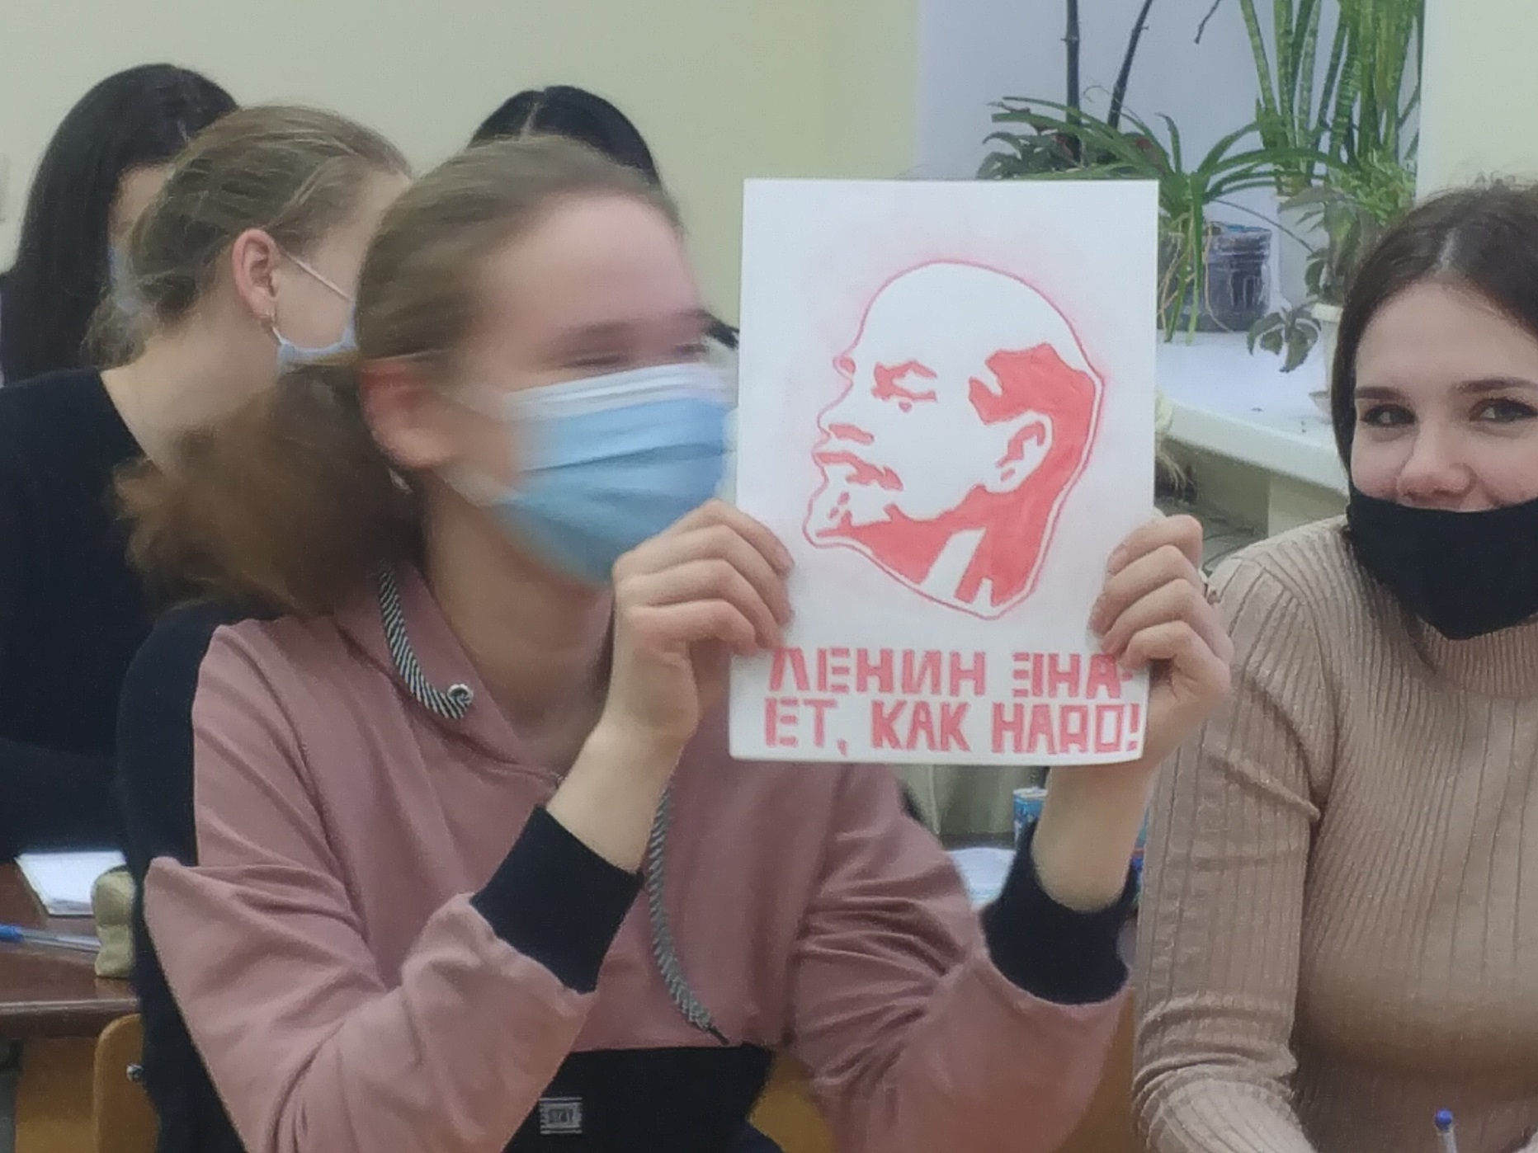

Slide 11
Спасибо за внимание!
Гузельбаева Ирина Александровна
i.guzelbaeva@yandex.ru

